Slide 1

G12组 详细设计
G12小组详细设计ppt
We have many PowerPoint templates that has been specifically designed to help anyone that is stepping into the world of PowerPoint for the very first time.
组长：汪诗怡
组员一号：马易安
组员二号：王淑慧
Notes:
版权声明：300套精品模板商业授权，请联系【锐旗设计】:https://9ppt.taobao.com，专业PPT老师为你解决所有PPT问题！

Slide 2
目录
CONTENTS
01
编写目的
背景
定义
参考资料
03
算法
流程逻辑
接口
存储分配
02
程序描述
功能
性能
输入项
输出项
04
注释设计
限制条件
测试计划
尚未解决的问题

Slide 3
01
编写目的
背景
定义
参考资料

Slide 4
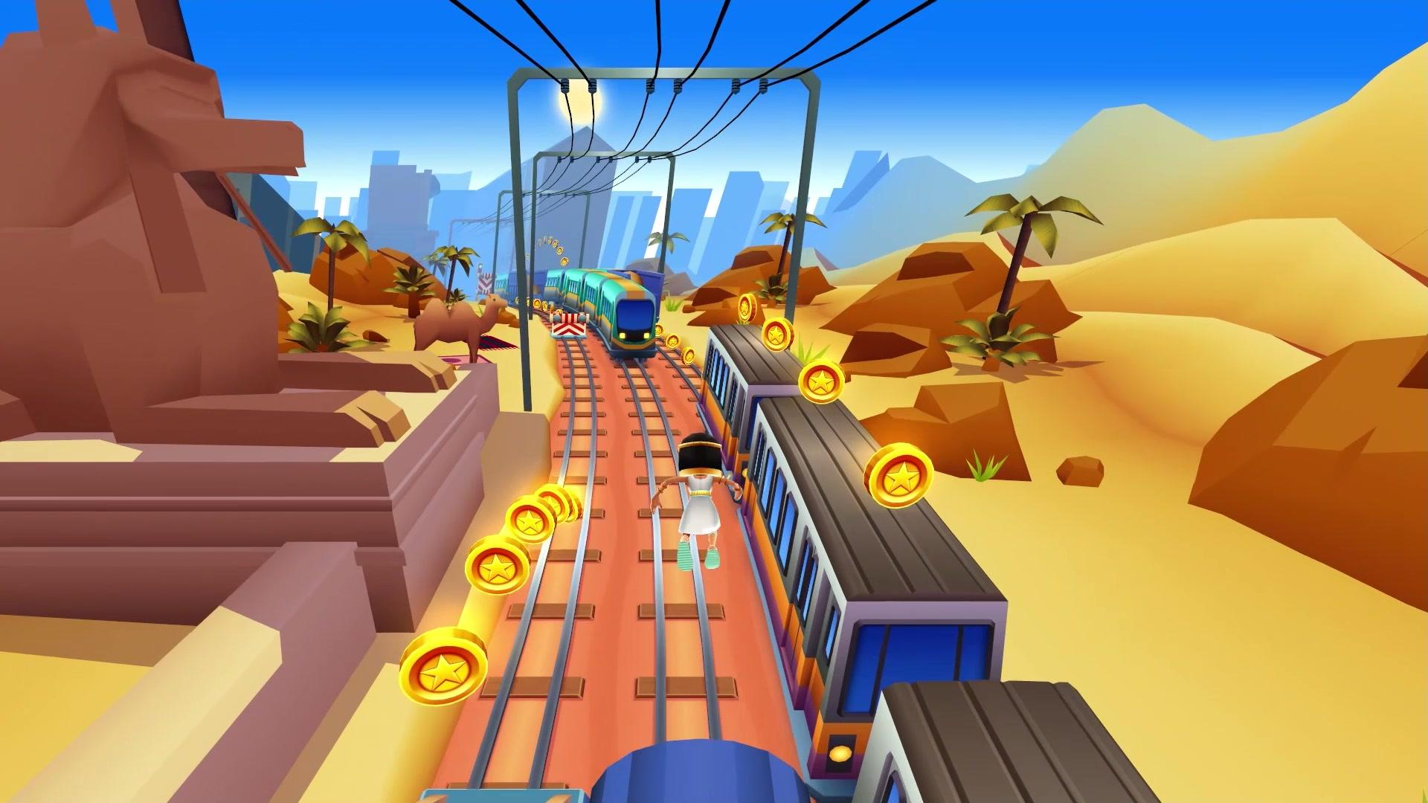

编写目的
2012年一款名为《神庙逃亡》的游戏进入中国大陆，跑酷游戏迅速进入人们视野，成为近年来最热门的手游类型之一。跑酷游戏源于跑酷运动，带给玩家极限的刺激体验和成就感，挑战性十足; 在跑酷游戏中，上手是容易的，但随着你技能的提高，游戏的难度也逐渐提供，以保证你自始至终需要全情投入。
碎片化时间的合理利用。跑酷游戏以休闲娱乐为主，每次游戏花费时间较少，稍有空余便可以玩。从用户使用移动设备玩游戏的类型上看，比较轻度的跑酷休闲类游戏依然是主要游戏类型，其用户占比均超过了60%；从产品针对的用户群体来说，跑酷游戏主要针对大量使用时间碎片化、付费能力较低的用户；游戏类型的多元化发展有利于满足不同用户群体的不同诉求，同时促进了游戏玩法的差异化发展和创新，进而对行业的健康发展和良性竞争也起到了积极意义。

Slide 5
参考资料
软件工程导论，第6版，张海藩，牟永敏（编著），清华大学出版社，2013
软件项目管理，第2版，朱少民、韩莹（编著），人民邮电出版社，2007
项目管理知识体系指南（PMBOK 指南)/项目管理协会
项目计划书模板国标(GB8567——88)
CSDN https://blog.csdn.net/hack_tian/article/details/78652655 2019/3/6
博客园
项目计划书模板(GB8567——88) http://www.ecbbs.com/ 2019/3/11
可行性分析报告模板(GB8567——88) http://www.ecbbs.com/ 2019/3/20
CNNIC http://www.cnnic.net.cn/
199IT http://www.199it.com
.

Slide 6
02
程序描述
功能
性能
输入项
输出项
Notes:
版权声明：300套精品模板商业授权，请联系【锐旗设计】:https://9ppt.taobao.com，专业PPT老师为你解决所有PPT问题！

Slide 7
程序系统结构

Slide 8
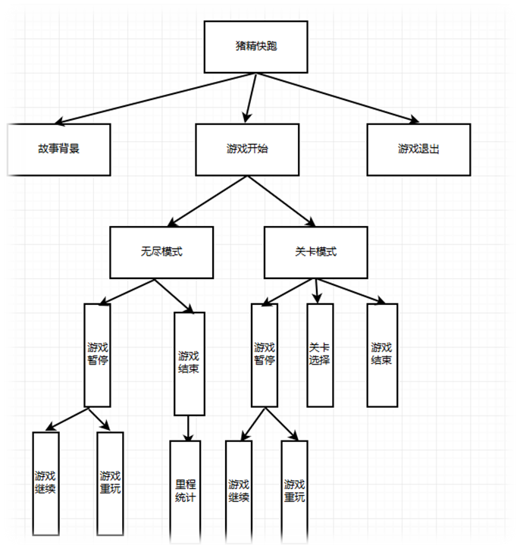
程序描述
给出对该程序的简要描述，主要说明安排设计本程序的目的意义，并且，还要说明本程序的特点（如 是常驻内存还是非常驻？是否子程序？是可重人的还是不可重人的？有无覆盖要求？是顺序处理还是并发处理等）。
程序功能图

Slide 9
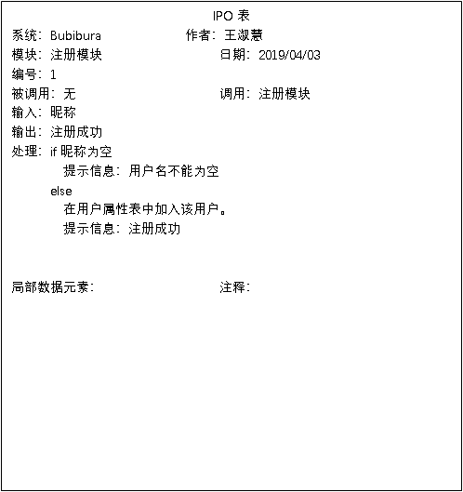
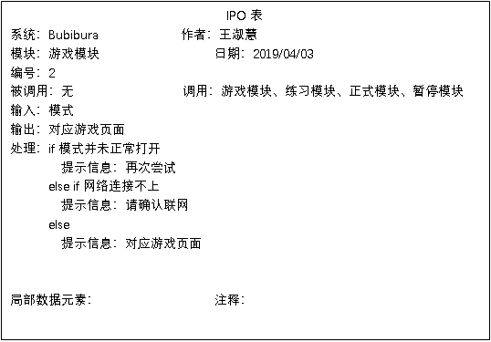
注册
开始游戏

Slide 10
练习模式
正式模式
IPO表
系统：Bubibura 作者：王淑慧
模块：练习模块 日期：2019/04/03
编号：3
被调用：游戏模块 调用：游戏模块、练习模块、暂停模块
输入：；练习模块
输出：游戏页面
处理：if模式并未正常打开
提示信息：再次尝试
else if网络连接不上
提示信息：请确认联网
else
提示信息：对应游戏页面
局部数据元素： 注释：
IPO表
系统：Bubibura 作者：王淑慧
模块：正式模块 日期：2019/04/03
编号：4
被调用：游戏模块 调用：游戏模块、正式模块、暂停模块
输入：正式模块
输出：游戏页面
处理：if模式并未正常打开
提示信息：再次尝试
else if网络连接不上
提示信息：请确认联网
else
提示信息：对应游戏页面
局部数据元素： 注释：

Slide 11
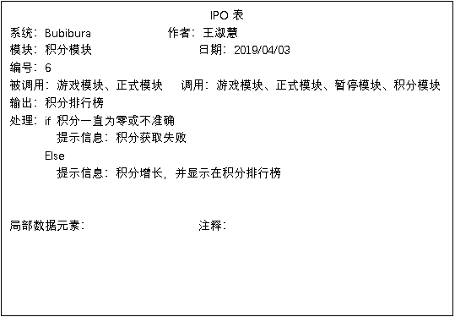
暂停游戏
获取积分
IPO表
系统：Bubibura 作者：王淑慧
模块：暂停模块 日期：2019/04/03
编号：5
被调用：游戏模块、练习模块、正式模块、 调用：暂停模块
输入：暂停游戏
输出：暂停页面
处理：if暂停失败
提示信息：暂停失败，请再次尝试
Else
提示信息：暂停页面
局部数据元素： 注释：

Slide 12
精度
本系统是一款休闲类的手游跑酷游戏，因为并不是一款面向硬核玩家的游戏，所以在输入方面会充分考虑玩家的手感，共有以下各种输入类型
①：角色控制输入（跳跃键）：没有过高的精度需求，我们在设置这些按键时会为其设置一个较大的碰撞器，玩家只需要点到按键或者周围一定范围即可成功响应
②：用户账号输入：需要很高的精度，用户账号信息必须与用户信息库里存储的信息完全匹配才能成功登入游戏
③：角色与地图的交互：该项输入因为是影响游戏的核心要素，所以需要较高的精度（通过为角色设置精确的碰撞器实现）
④：游戏设置：因为每一项设置都会对游戏产生影响，需要高精度
时间特性
本系统是一个休闲游戏，目的是为了让玩家获得更好的游戏体验，因此响应时间需要尽可能的达到最短，更新处理时间允许有短暂的延迟，数据传输可能会因为与服务器端的延迟产生一定延迟，计算时间较少

Slide 13
灵活性
①：本软件是一款基于ios和安卓平台的游戏，所以我们会充分考虑各种主流机型进行适配，也是一款对配置要求低的游戏，因此对运行环境具有较高的灵活性
②：本系统面向各种类型的玩家，按键少而精简，因此对操作方式变化有高灵活性
③：因为没有过多计算，对结果精度与时间特性有高灵活性
输入项
a.用户登录名与密码,ID等数据信息
b.用户进行的操作，设置等操作信息
情况——用户的娱乐需求；
情况出现的频度——利用用户的碎片时间；
情况来源——玩家；
输入媒体———安卓手机；
限制——一个账号只有用户或者被用户给予权限的人才可登入；
质量管理——如果密码不对则只能进入游客模式；
支配——系统会自动保存正确的账号密码。
输入数据的现实背景

Slide 14
（1）对用户账号信息输入的规定：
长度—— 账号：任意字符数／行
格式基准——以左面的边沿为基准；
标号——标识符；
顺序——可以同步输入；
标点——无
控制——点击账号/密码的位置输入开始，点击确认输入结束
（2）对用户操作输入的规定
以用户触碰到按钮或者按钮附带的响应范围为输入
精度
输入数据的格式
输出
排行榜 ranking list 精确到秒
备注 remarks char 10
通关时间 time 精确到秒
得分 point 精确到1分
姓名 name char 10
用户ID userid char 10

Slide 15
03
算法
流程逻辑
接口
存储分配

Slide 16
procedure 游戏设置 is
begin
玩家输入
switch(input)
case 1(音量调整）
调用音乐控制方法
case 2（帮助菜单）
显示帮助文本
case 3（退出游戏）
结束整个程序
procedure 音乐控制 is begin
玩家输入
declear musicvoice as float
if 增大音量 then
musicvoice<-musicvoice+1
else if 减小音量 then
musicvoice<-musicvoice-1
endif
while 用户点击开/关音乐按钮切音乐正在播放
do music.stop
while 用户点击开/关音乐按钮切音乐未在播放
do music.play
end
跳跃算法
游戏设置算法
Procedure 冲刺 is
begin
declare move as float
declare speed as float
玩家点击冲刺按键
speed<-speed*20
end
Procedure 跳跃 is
begin
declare move as float
declare high as float
while 玩家点击跳跃键且high！=0时
do move-<gravity*5*time
player.y<-player.y+move
end
Procedure 获取奶茶 is
begin
玩家捡起道具
调用道具方法
End

Slide 17
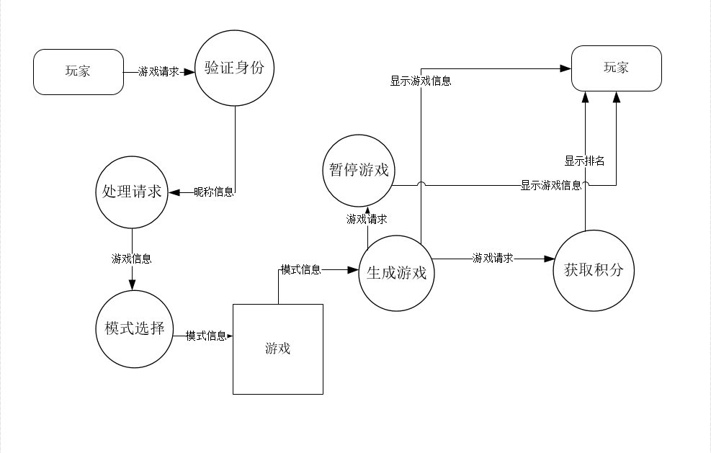
主界面算法
流程逻辑
procedure 主界面 is begin
玩家输入
switch(input)
case 1(选择关卡）
调用选择关卡方法
case 2（游戏设置）
调用游戏设置方法
case 3（退出游戏）
调用退出游戏方法
选择关卡方法
procedure 选择关卡 is begin
玩家输入
switch(input)
case 1
loadscene(map1)
case 2
loadscene(map2)
case 3
loadscene(map3)
end

Slide 18
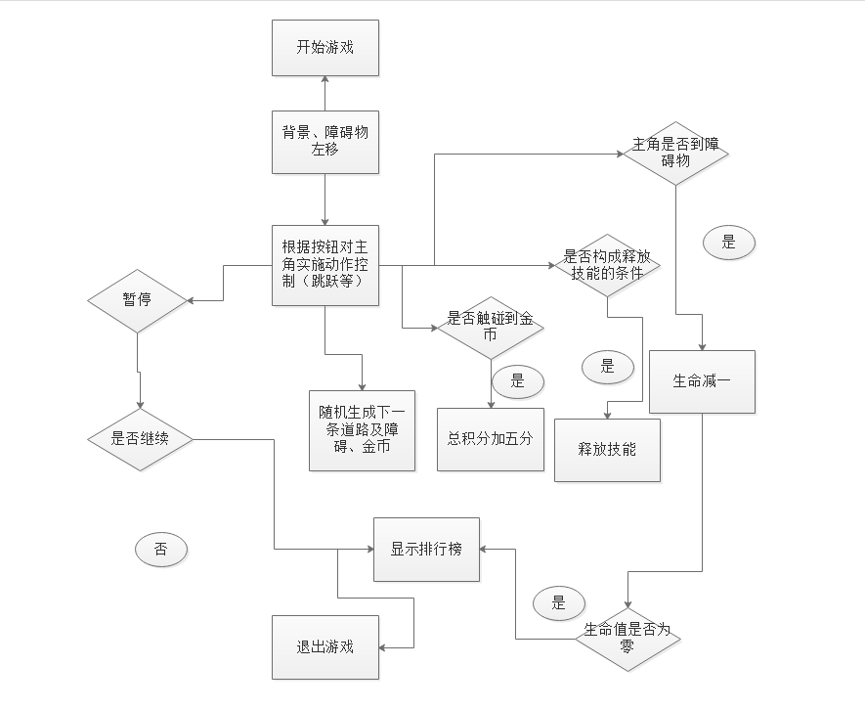
流程逻辑

Slide 19
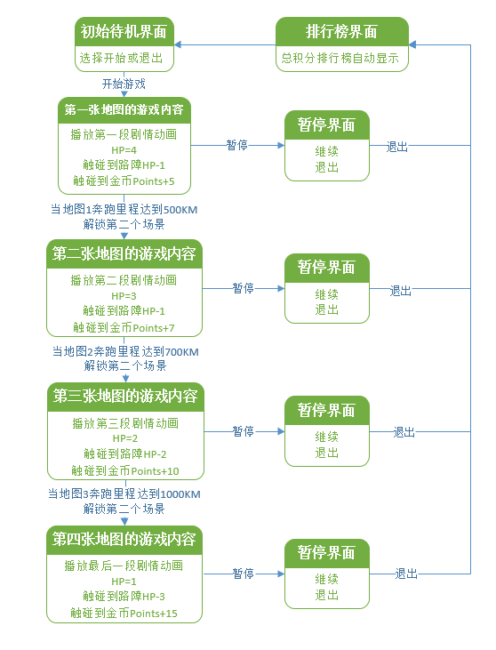
流程逻辑

Slide 20
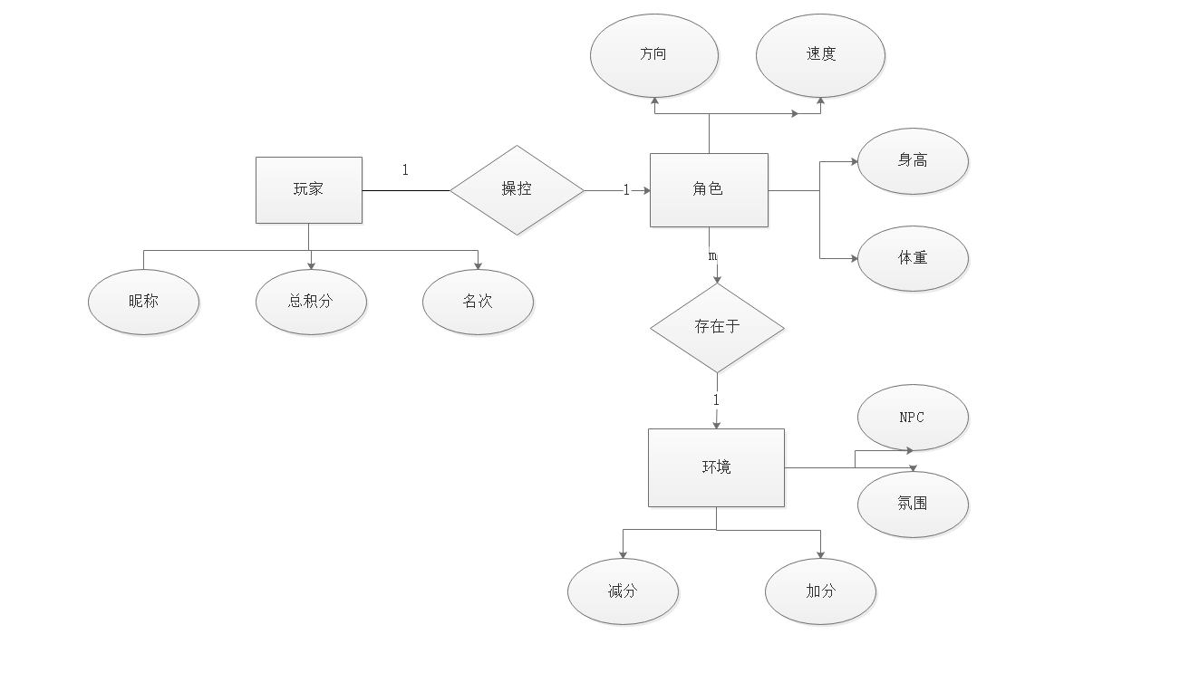
流程逻辑

Slide 21
04
注释设计
限制条件
测试计划
尚未解决的问题

Slide 22
注释设计
说明准备在本程序中安排的注释，如：
a． 加在模块首部的注释；
b． 加在各分枝点处的注释；
c． 对各变量的功能、范围、缺省条件等所加的注释；
d． 对使用的逻辑所加的注释等等。

Slide 23
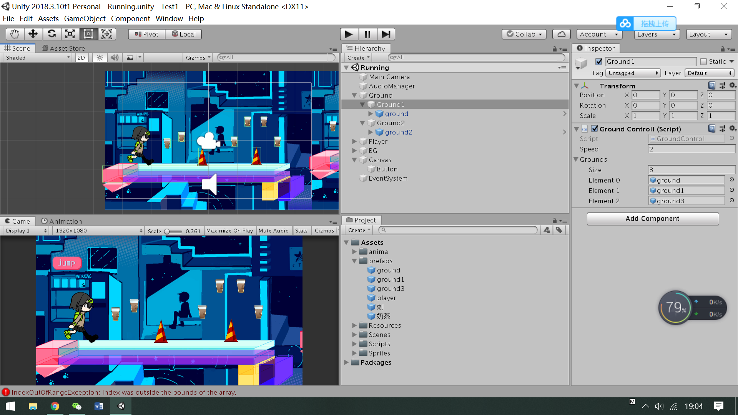
界面设计
用户进入开始界面后点击屏幕中的选项选择控制类别：选择角色、选择地图、查看排行榜、开始游戏、打开暂停界面。
游戏进行中由Jump键进行角色移动。

Slide 24
会议记录

Slide 25
总体评分
评分：7/10
讨论选题
汪诗怡
小组进行
ppt审核
游戏素材设计
游戏策划
评分：9/10
王淑慧
评分：8/10
PPT编写
Word编写
游戏策划
脚本编写
马易安
PPT编写
Word编写
游戏策划
脚本编写
游戏制作
小组共同
游戏测试审核

Slide 26
谢谢观看！
THANK YOU FOR WATCHING
指导老师：杨枨
组长：汪诗怡
组员一号：马易安
组员二号：王淑慧
Notes:
版权声明：300套精品模板商业授权，请联系【锐旗设计】:https://9ppt.taobao.com，专业PPT老师为你解决所有PPT问题！

